Slide 1






MONITORIZACIÓN DE RRSS
Impacto de marca y acciones comerciales
Ramón Fernández Cerezo

Slide 2
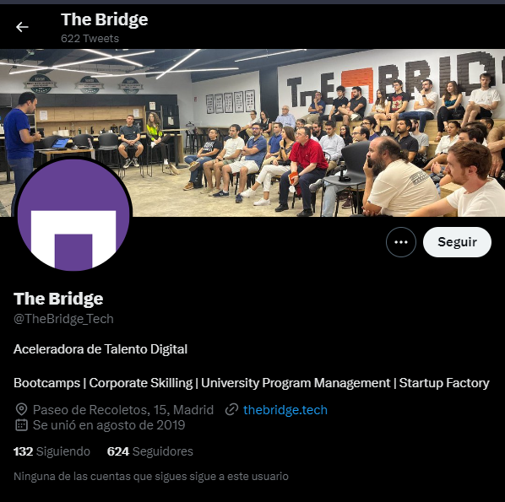

Las menciones a TheBridge_Tech
176 tweets mencionan a TheBridge_Tech, de los que 47 son automenciones
En general, de carácter corporativo, para anunciar cursos o eventos
Vocabulario tecnológico

Slide 3
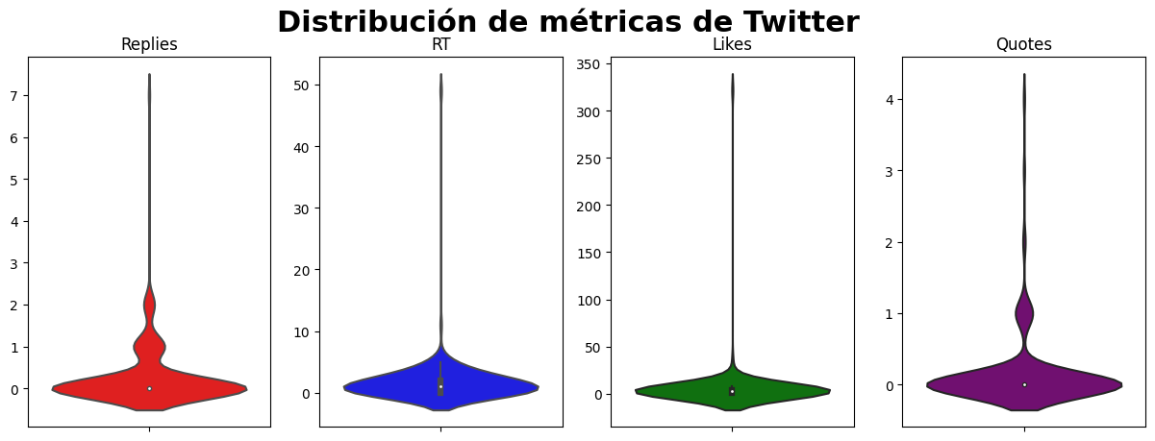
Análisis de métricas (1)
Las cifras de engagement con la audiencia son realmente bajas, pues la gran mayoría de tweets se acercan a la nula interacción
Hay algún outlier, pero es por un tweet muy concreto de un evento

Slide 4
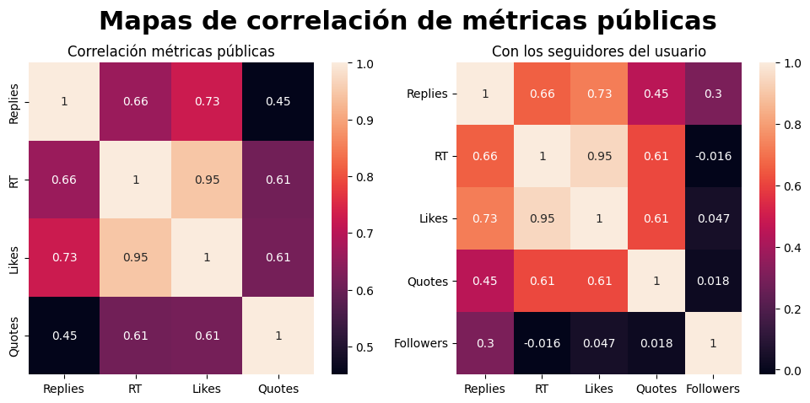
Análisis de métricas (2)
Entre las métricas de cada tweet sí vemos correlación, pero cabría esperar también con los followers del autor del tweet, y no es así

Slide 5
Polaridad de la audiencia
No obstante, los comentarios que tenemos son mayoritariamente positivos
La imagen de nuestra empresa de cara a otras empresas y usuarios es buena
109 positivos
37 negativos

Slide 6
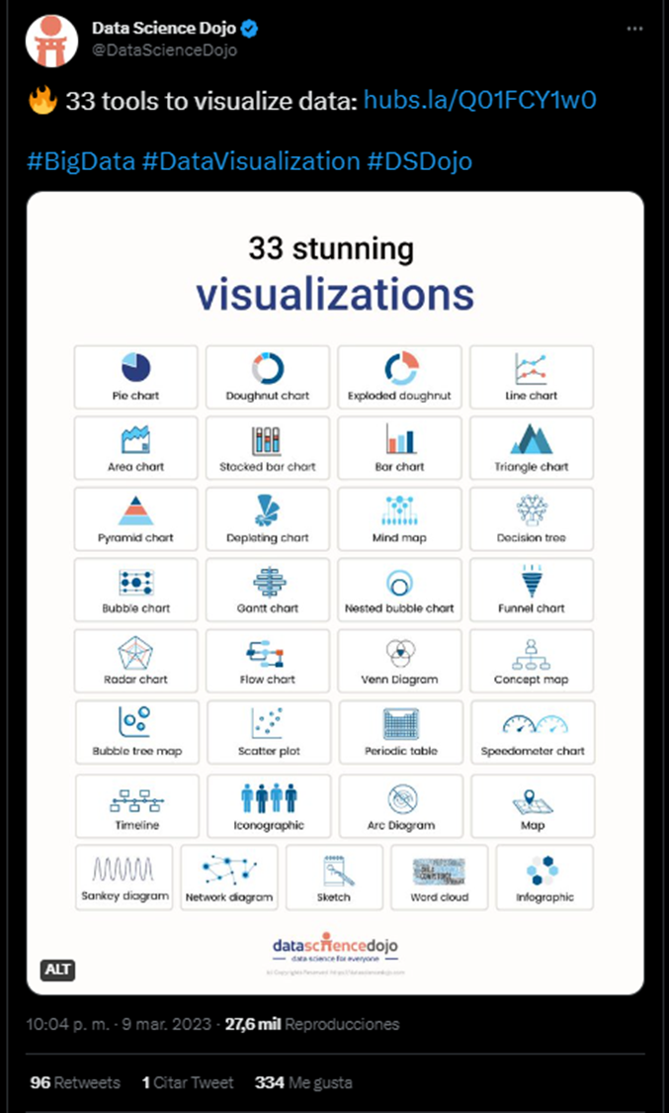
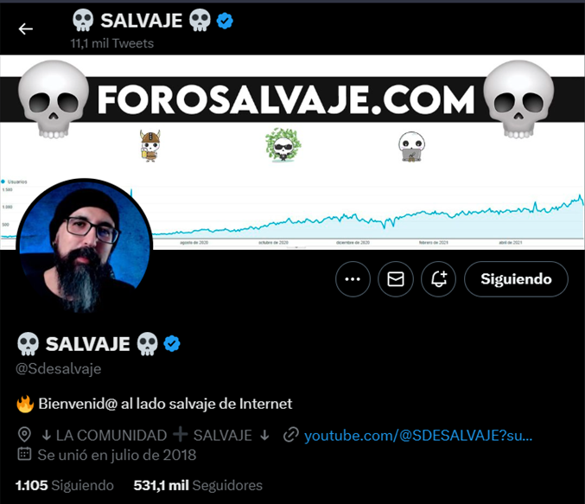
Posibles mejoras futuras
Colaborar con cuentas más exitosas
Generar contenido propio para Twitter, no solo para anunciar eventos
Interactuar con los usuarios

